Slide 1

49e ASSEMBLÉE GÉNÉRALE ANNUELLE
Fondation Richelieu-International | 17 mai 2026
BIENVENUE!

Slide 2
49e ASSEMBLÉE GÉNÉRALE ANNUELLE
Fondation Richelieu-International | 17 mai 2026
Vérification des présences, des procurations et du quorum
Mot de bienvenue du président international et rappel des consignes
* C’est le président d’assemblée qui va autoriser les droits de parole au moment où il le précisera.

Slide 3
49e ASSEMBLÉE GÉNÉRALE ANNUELLE
Fondation Richelieu-International | 17 mai 2026
Ouverture de l’assemblée générale annuelle 2026
  3.1 Élection d’un(e) président(e) d’assemblée
  3.2 Élection d’un(e) secrétaire d’assemblée
Lecture et adoption de l’ordre du jour
Adoption du procès-verbal de la 48e assemblée générale annuelle du 5 mai 2025

Slide 4
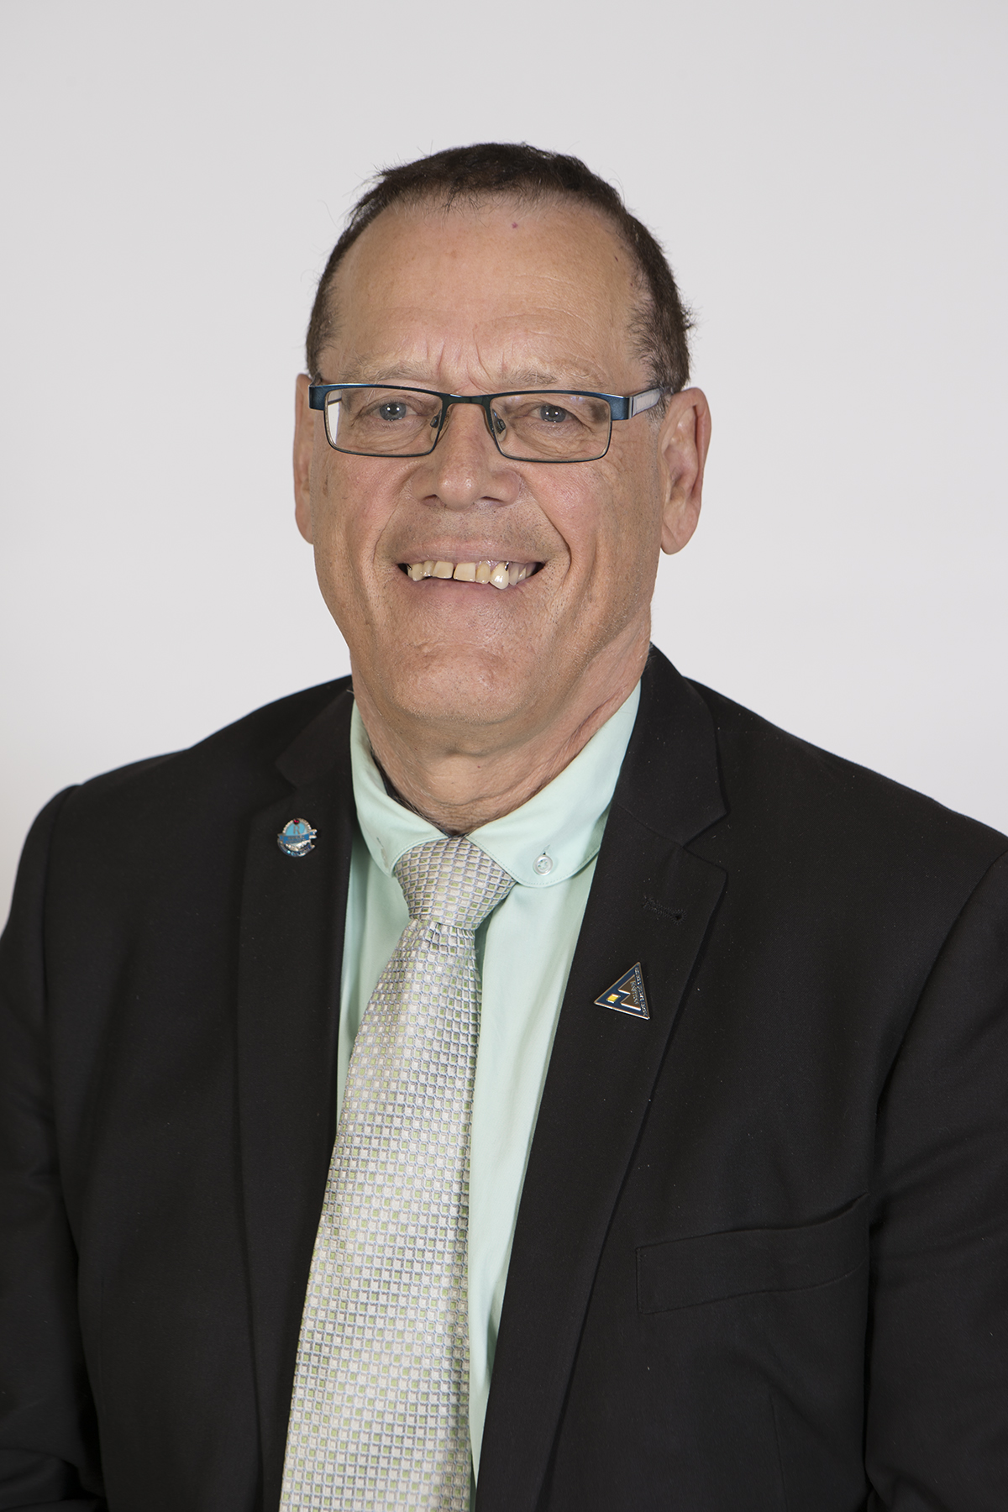
49e ASSEMBLÉE GÉNÉRALE ANNUELLE
Fondation Richelieu-International | 17 mai 2026
Rapport annuel du président
R/Jean-Claude Lavoie

Slide 5

49e ASSEMBLÉE GÉNÉRALE ANNUELLE
Fondation Richelieu-International | 17 mai 2026
Rapport présidentiel
2025-2026
Jean-Claude Lavoie

Slide 6
49e ASSEMBLÉE GÉNÉRALE ANNUELLE
Fondation Richelieu-International | 17 mai 2026
Le succès de l’organisation passe par les membres du conseil d’administration

Slide 7
49e ASSEMBLÉE GÉNÉRALE ANNUELLE
Fondation Richelieu-International | 17 mai 2026
Membres du C. A.
Jean-Claude Lavoie
Président
2024-2026

Slide 8
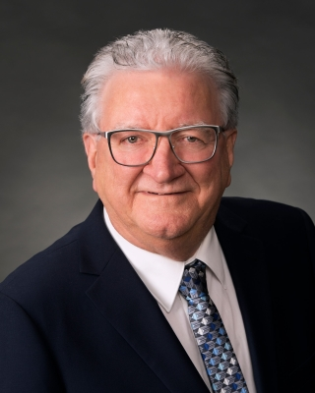
49e ASSEMBLÉE GÉNÉRALE ANNUELLE
Fondation Richelieu-International | 17 mai 2026
Membres du C. A.
Jean-Charles Chiasson
Vice-président
2024-2026

Slide 9
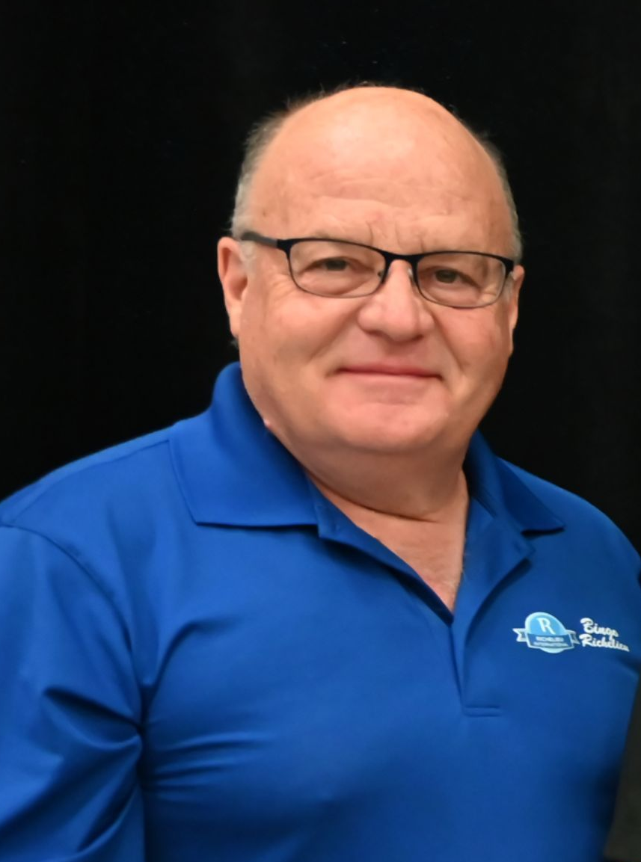
49e ASSEMBLÉE GÉNÉRALE ANNUELLE
Fondation Richelieu-International | 17 mai 2026
Membres du C. A.
Jean-Marie Boudreau
Trésorier
2022-2026

Slide 10
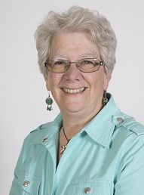
49e ASSEMBLÉE GÉNÉRALE ANNUELLE
Fondation Richelieu-International | 17 mai 2026
Membres du C. A.
Claire-Lucie Brunet
Secrétaire
2024-2026

Slide 11
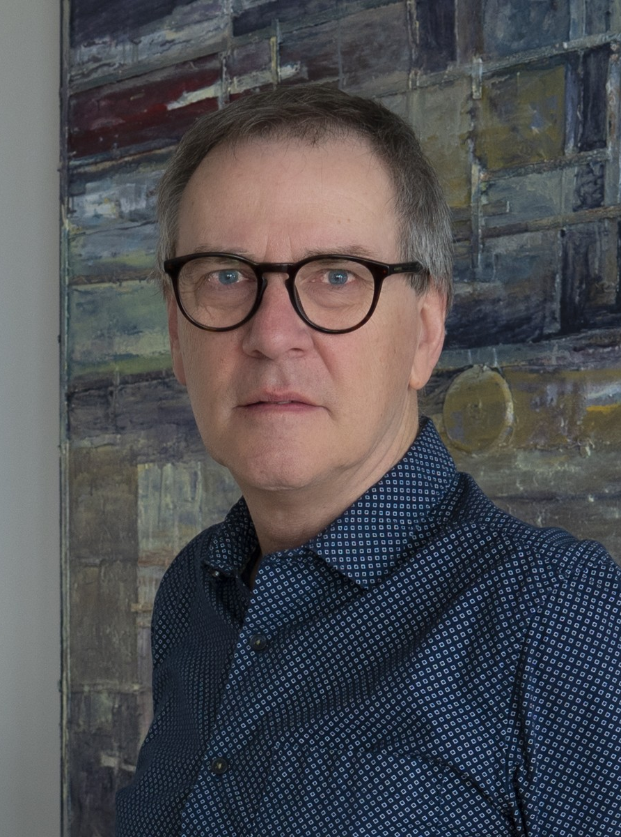
49e ASSEMBLÉE GÉNÉRALE ANNUELLE
Fondation Richelieu-International | 17 mai 2026
Membres du C. A.
Christian Drapeau
Administrateur
2025-fin février 2026

Slide 12
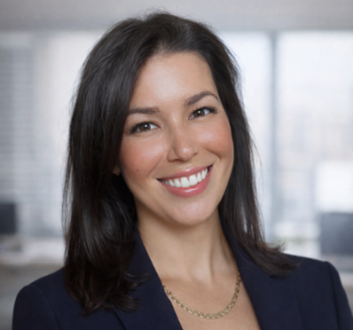
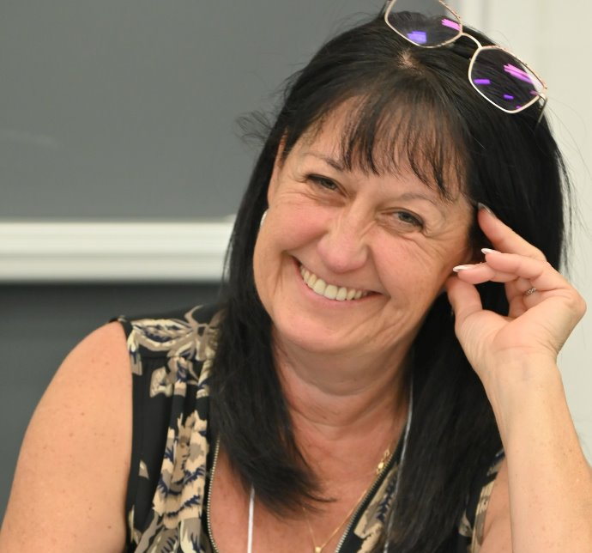
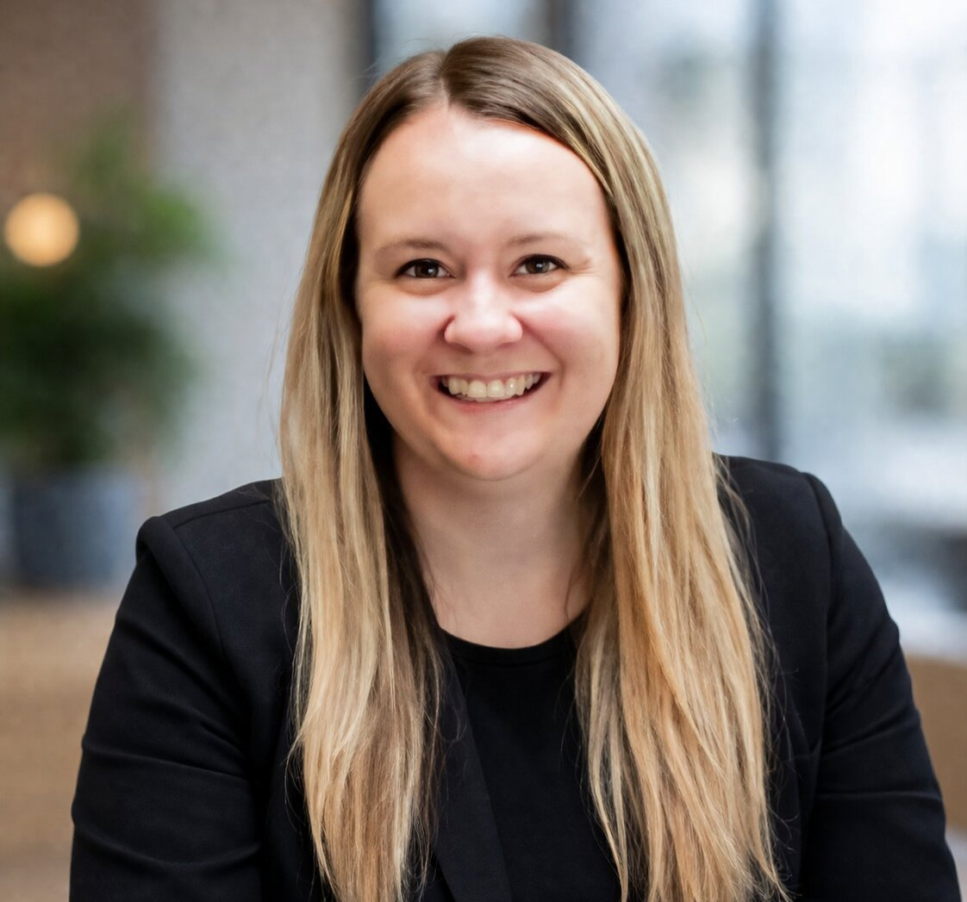
49e ASSEMBLÉE GÉNÉRALE ANNUELLE
Fondation Richelieu-International | 17 mai 2026
La permanence
Alexandra Belarbi
Directrice générale
Chantal Lagrois
Coordonnatrice aux membres
Ann-Julie Desbiens
Adjointe administrative

Slide 13
49e ASSEMBLÉE GÉNÉRALE ANNUELLE
Fondation Richelieu-International | 17 mai 2026
Mission et vision
La Fondation Richelieu-International est un organisme de bienfaisance qui a pour mission d'appuyer des projets pour et par les jeunes francophones ayant une préoccupation environnementale.

Slide 14
49e ASSEMBLÉE GÉNÉRALE ANNUELLE
Fondation Richelieu-International | 17 mai 2026
Contact avec les clubs richelieu
En collaboration avec le président du Richelieu International
Boréal
Sept-Îles​
Montmagny
Granby​
Saint-Joseph-de-Beauce​
Alma
Dolbeau​
Roberval​
Québec-Ancienne-Lorette​​
Région Moyen Nord Ontario ​​
Sudbury
Blind River​
Sturgeon Falls
Féminin de Saguenay
Chicoutimi
célébration de clubs
Montmagny - 80e​
Edmundston - 75e
La Pocatière - 70e
Notes:
Mots-clés : unité et fraternité

Slide 15


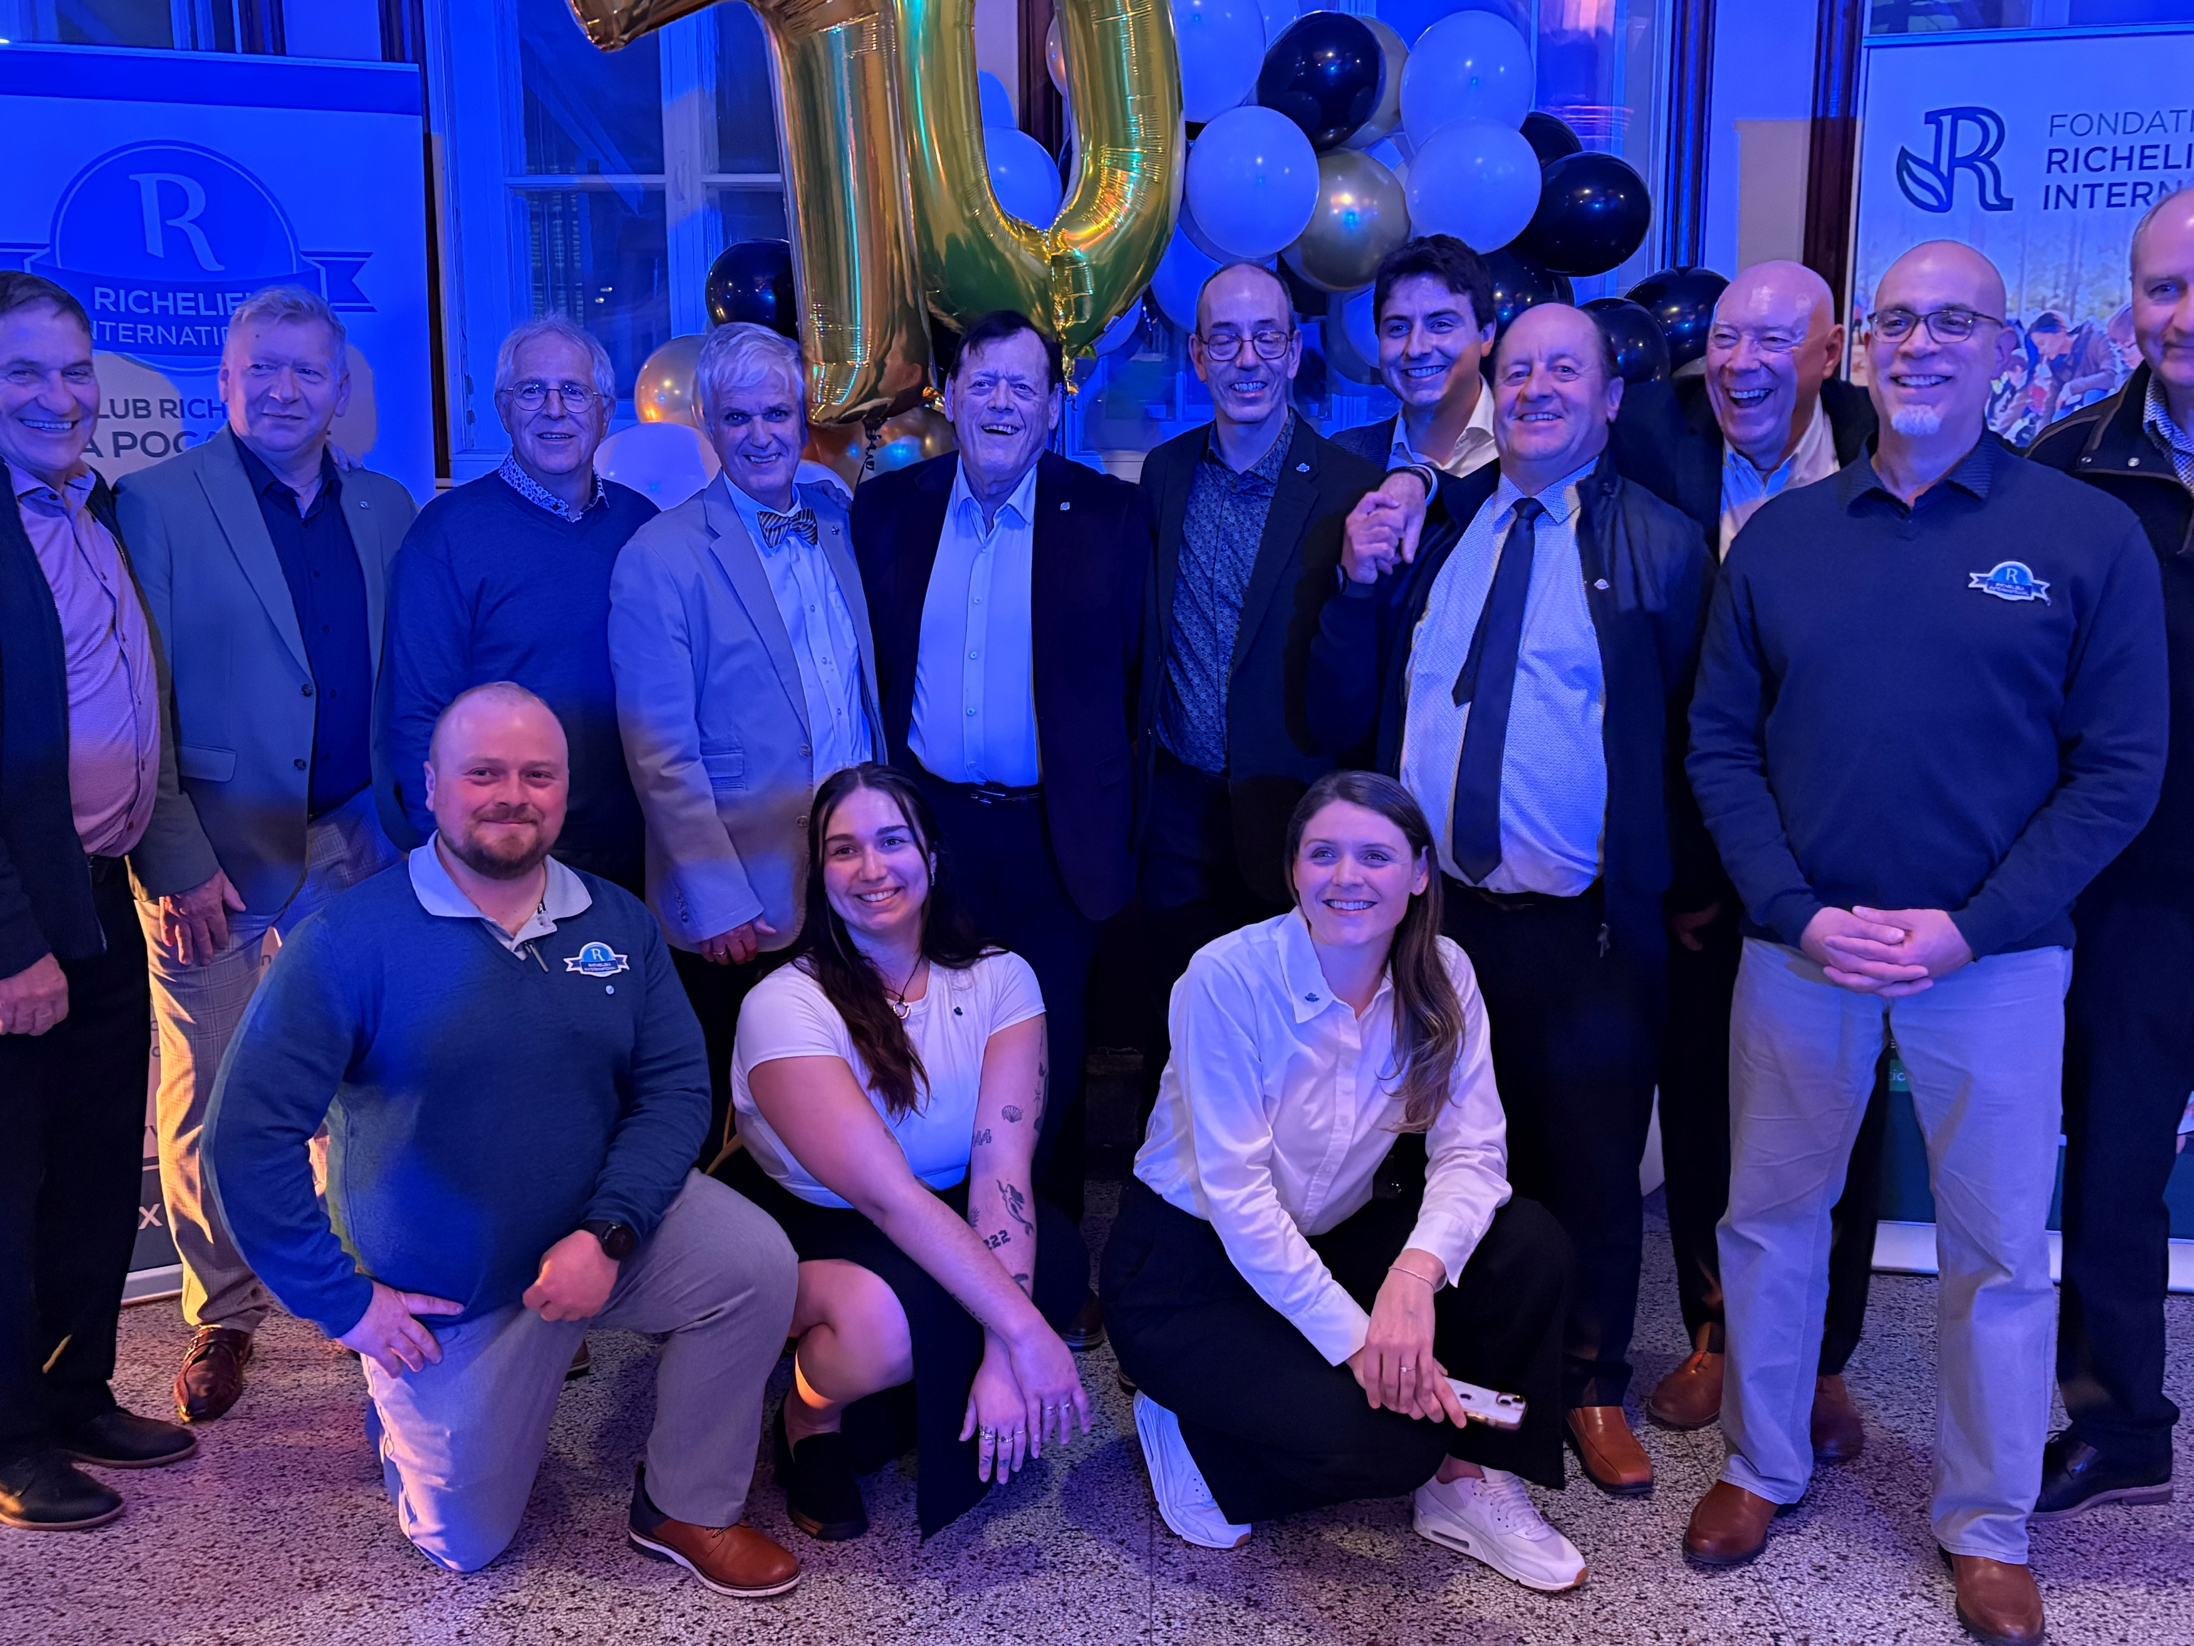
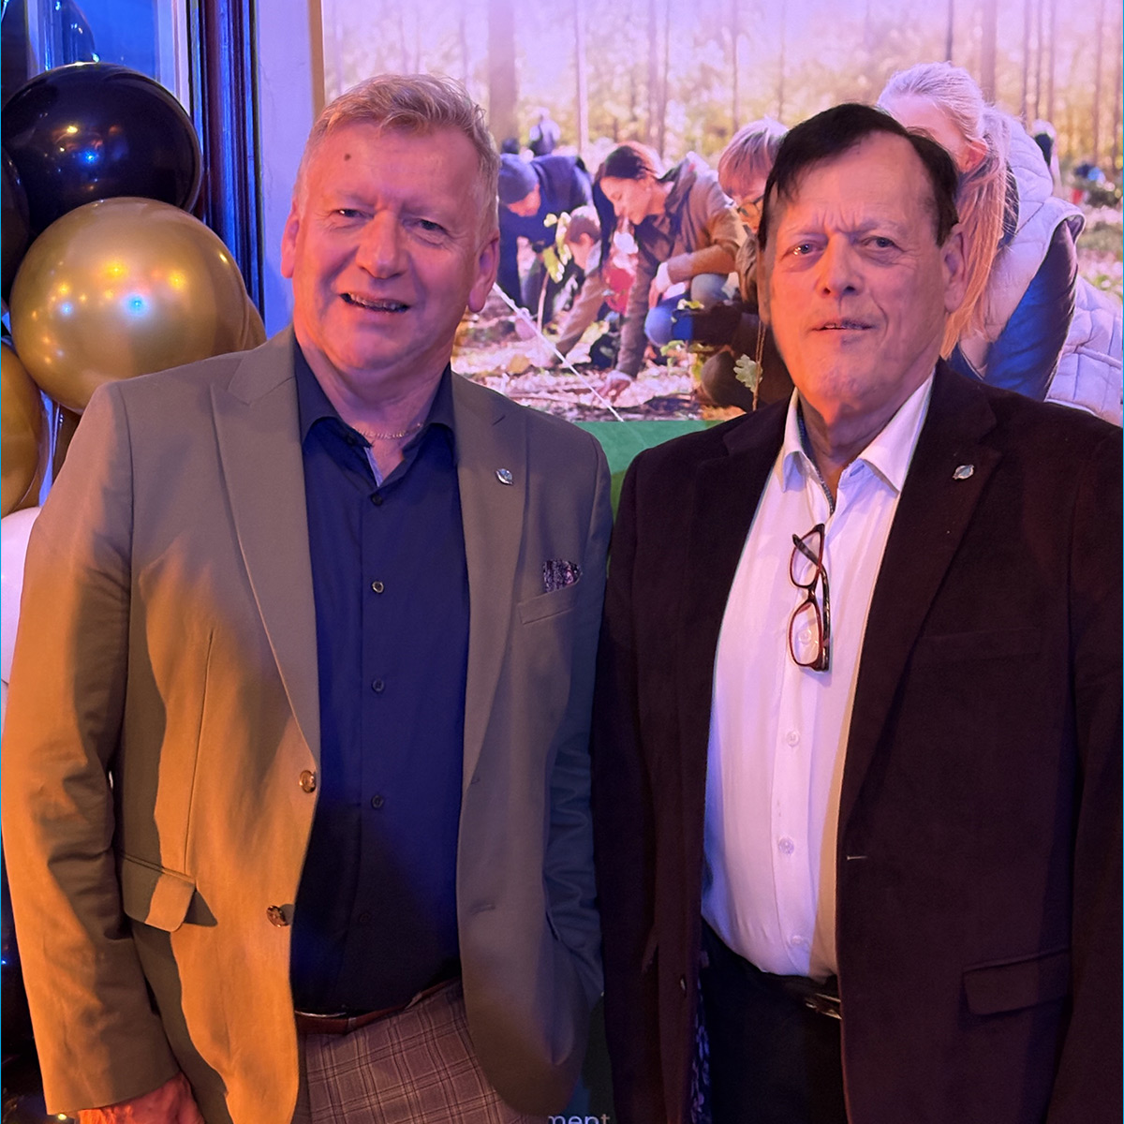
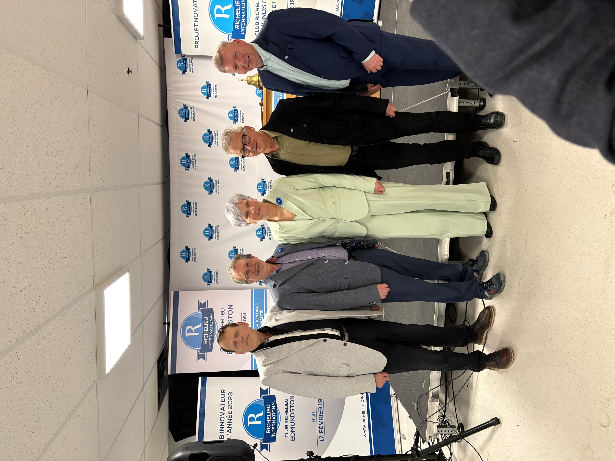
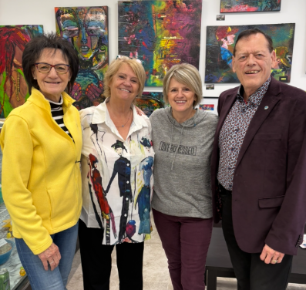
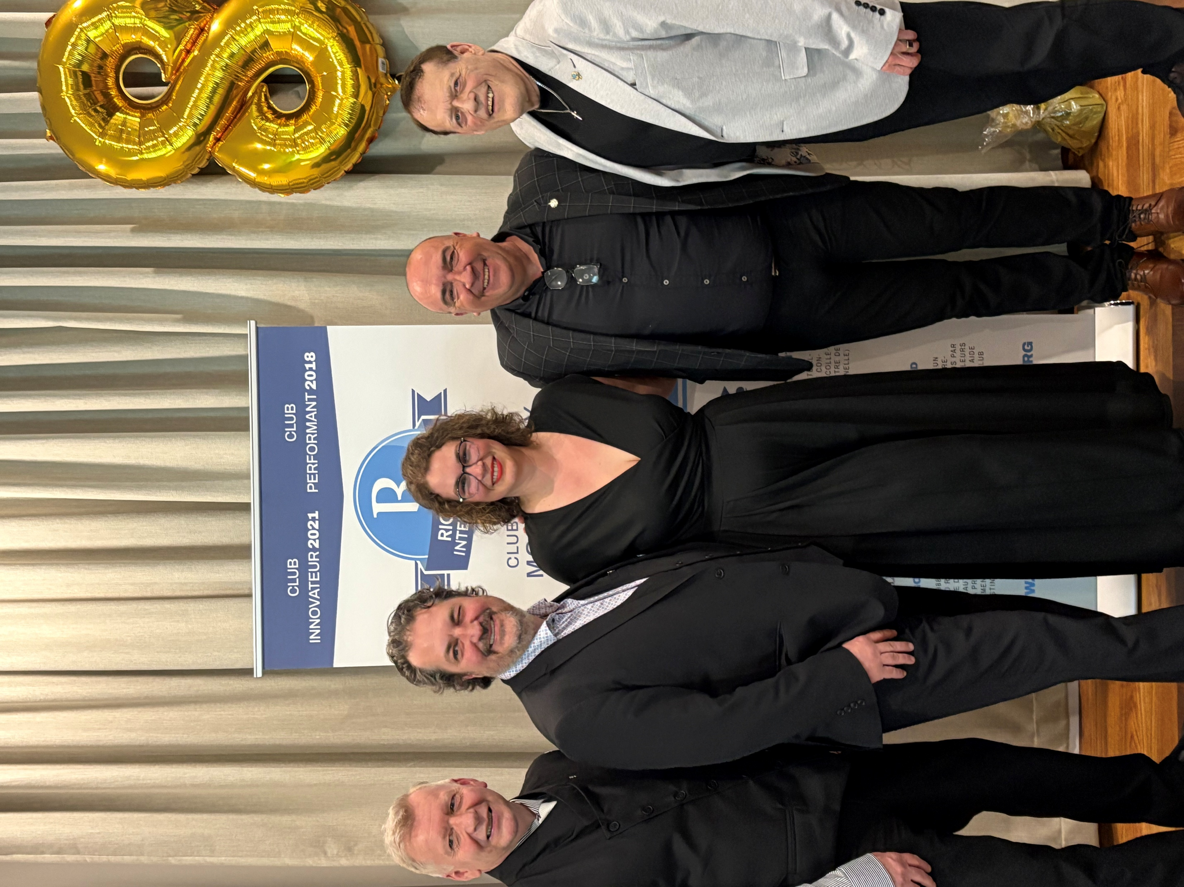

49e ASSEMBLÉE GÉNÉRALE ANNUELLE
Fondation Richelieu-International | 17 mai 2026
Visites de club réalisées en 2025-26

Slide 16

49e ASSEMBLÉE GÉNÉRALE ANNUELLE
Fondation Richelieu-International | 17 mai 2026
Les clubs se réapproprient la valeur d'une désignation honorifique pour les Richelieu et les ambassadeurs. Les clubs voient que la Fondation redonne dans leur communauté. Plus on reçoit les donations pour les prix, plus nous pouvons redonner ensuite en subvention.
Le prix Jean-Joseph Girard, du nom du premier président de la Fondation Richelieu-International, de même que le Cercle Horace-Viau, du nom du premier président du Richelieu International, sont les fers de lance de ces désignations. Depuis 2024, nous avons une nouvelle désignation, le prix Chantal Lagrois, qui était la coordonnatrice aux membres pendant plus de 35 ans à la Fondation Richelieu International.

Slide 17
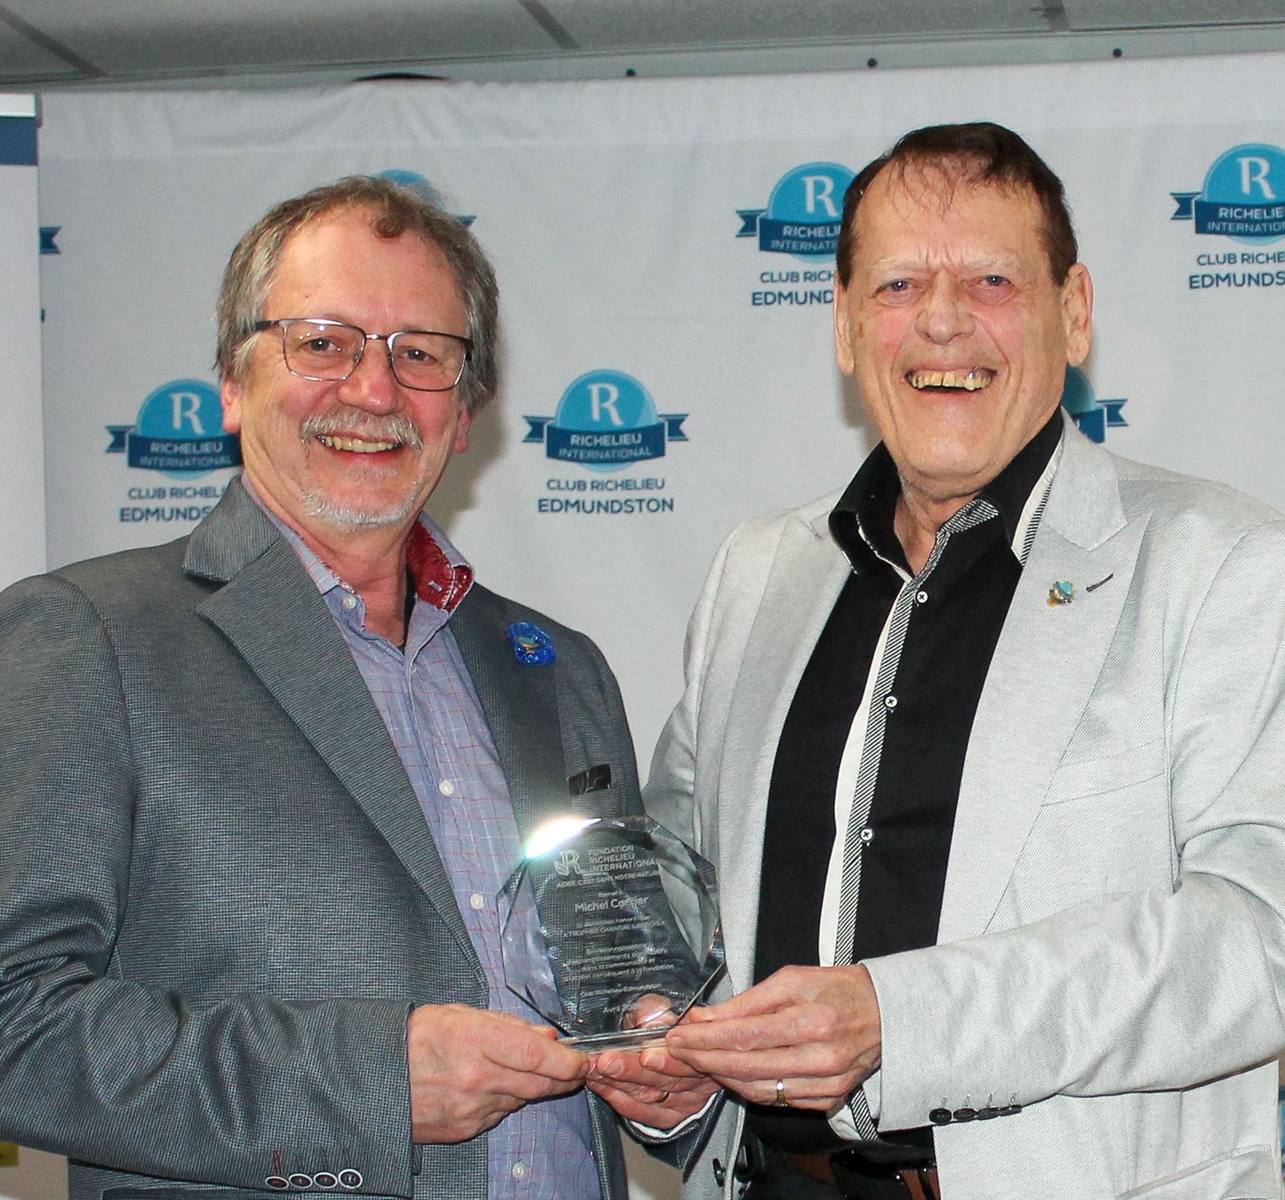
49e ASSEMBLÉE GÉNÉRALE ANNUELLE
Fondation Richelieu-International | 17 mai 2026
Lauréat·e·s de prix Chantal Lagrois
Poissonnerie Rive Nord
Repentigny
Hélène Leduc
Buckingham
Iannick Charlebois
Lachute
Michel Carrier
Edmundston

Slide 18
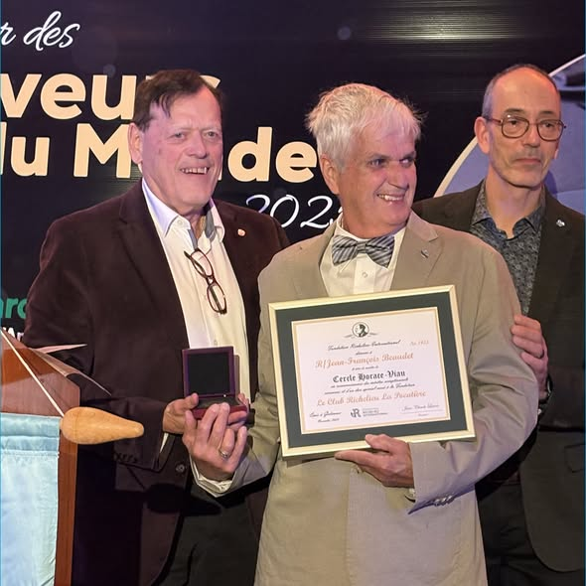

49e ASSEMBLÉE GÉNÉRALE ANNUELLE
Fondation Richelieu-International | 17 mai 2026
Lauréat·e·s du prix cercle horace viau
Jean-François Beaudet
La Pocatière
Membres Richelieu
Paquetville

Slide 19

49e ASSEMBLÉE GÉNÉRALE ANNUELLE
Fondation Richelieu-International | 17 mai 2026
Lauréat·e·s du prix cercle horace viau
Claude Cliche
St-Joseph de Beauce
Michel Lavoie
Du Grand Sudbury
Jean-Marie Boudreau
Tracadie
Robert Bruyere
Welland
Yves Michaud
Bathurst
Jacques Goulet
Québec-Ancienne-Lorette
René Fortin
Montmagny
Michel Rosa
Granby
Frederick O Neil
Caraquet

Slide 20
49e ASSEMBLÉE GÉNÉRALE ANNUELLE
Fondation Richelieu-International | 17 mai 2026
Changement de mission en 2019
Renouveau suite à la COVID-19.​
Toute cette réflexion, ce chambardement, ce déploiement des forces passent par l’élément le plus important aux yeux de la jeunesse : l’environnement.
  En ciblant la protection de l’environnement, nous serons en mesure d’assurer un avenir à nos jeunes.

Slide 21
49e ASSEMBLÉE GÉNÉRALE ANNUELLE
Fondation Richelieu-International | 17 mai 2026
La Fondation Richelieu International est fière d’accorder des subventions pour soutenir des projets porteurs en Ontario, au Québec et au Nouveau-Brunswick. Ces initiatives contribuent à la protection de l’environnement, à l’éducation des jeunes et au mieux-être des communautés.​

Slide 22
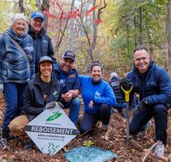
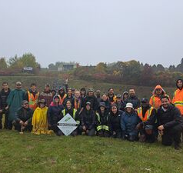
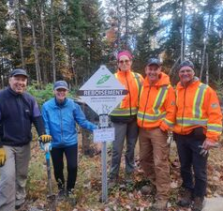
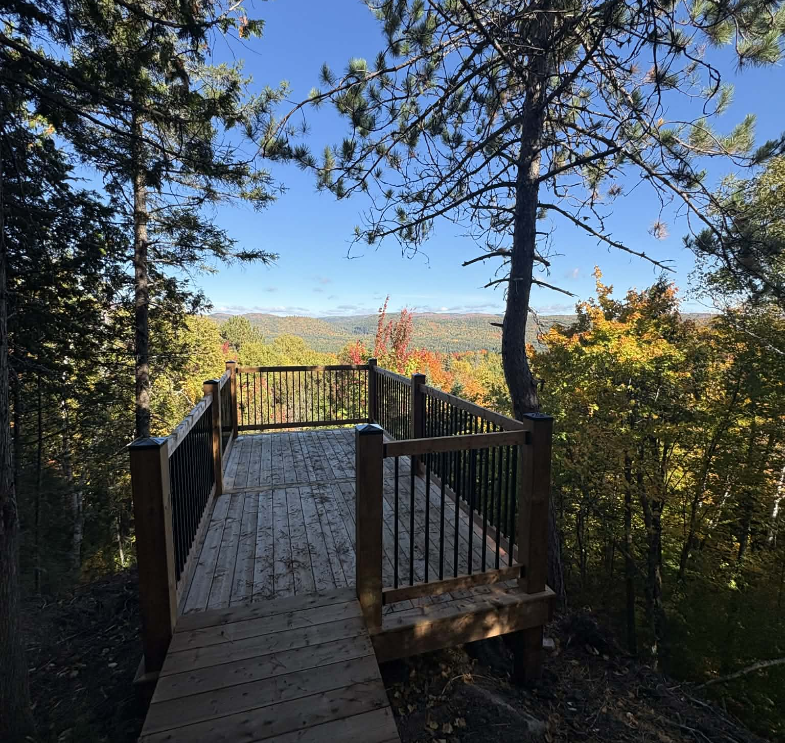
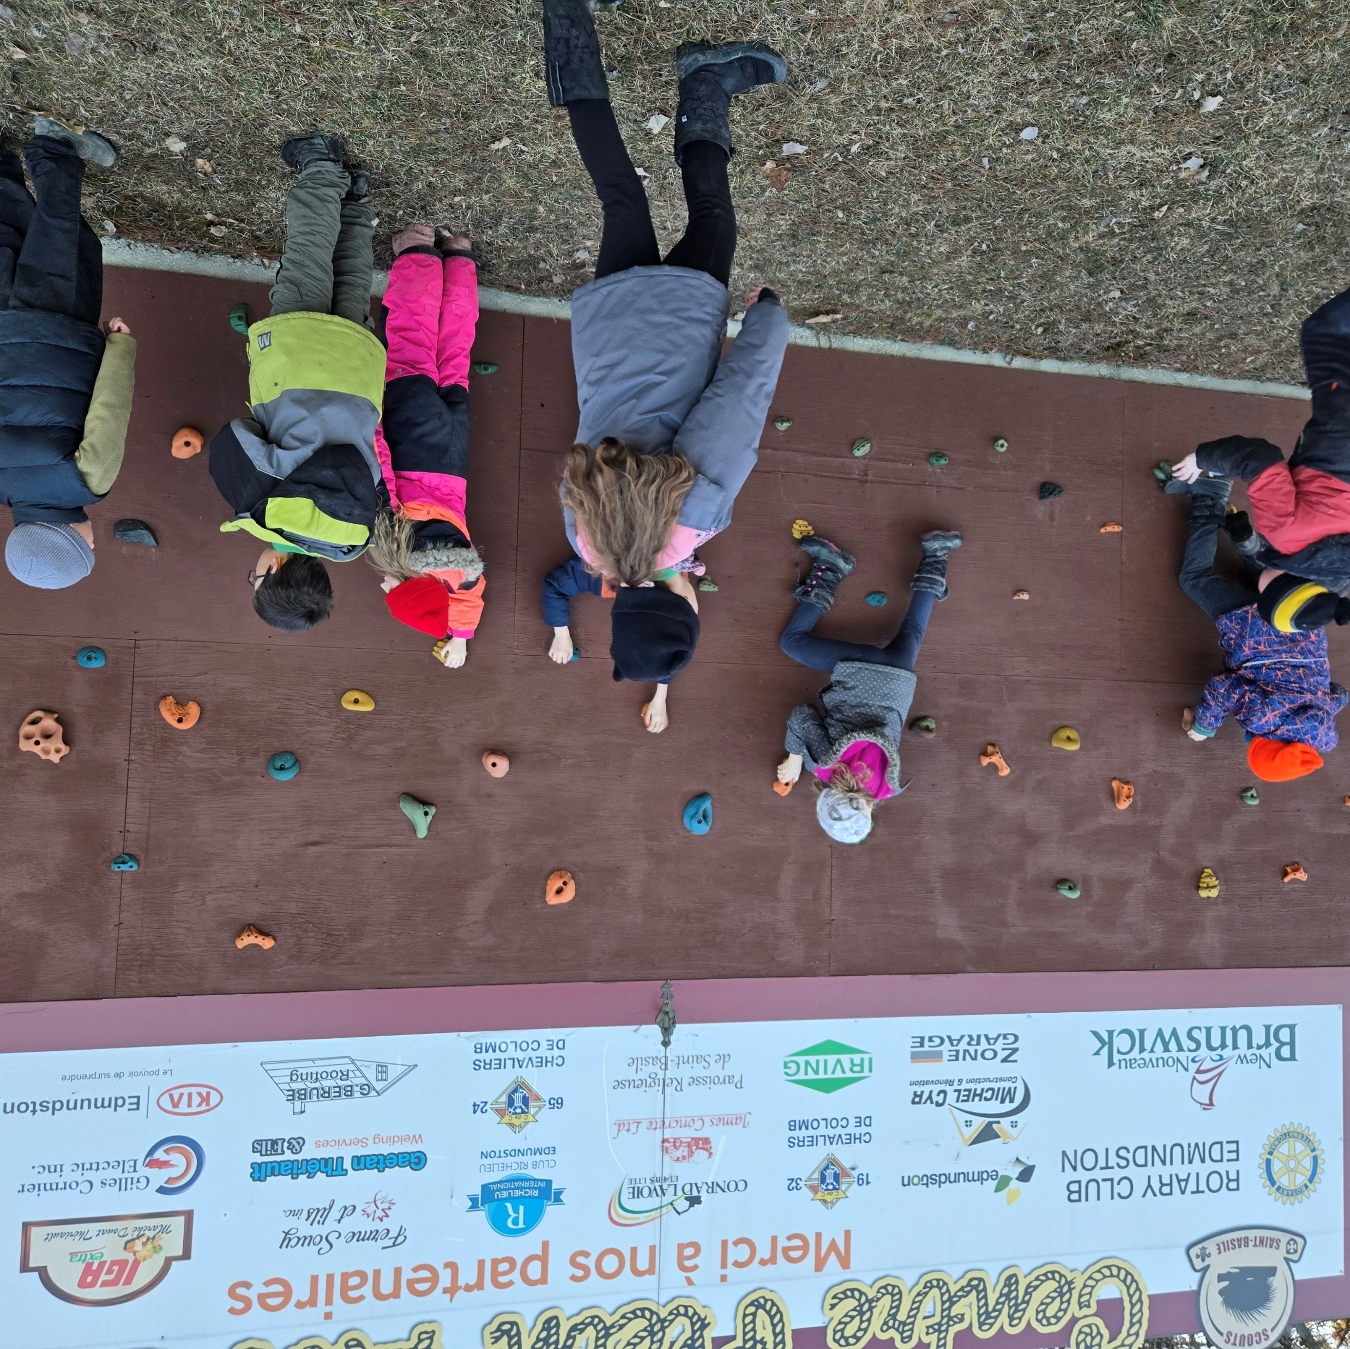
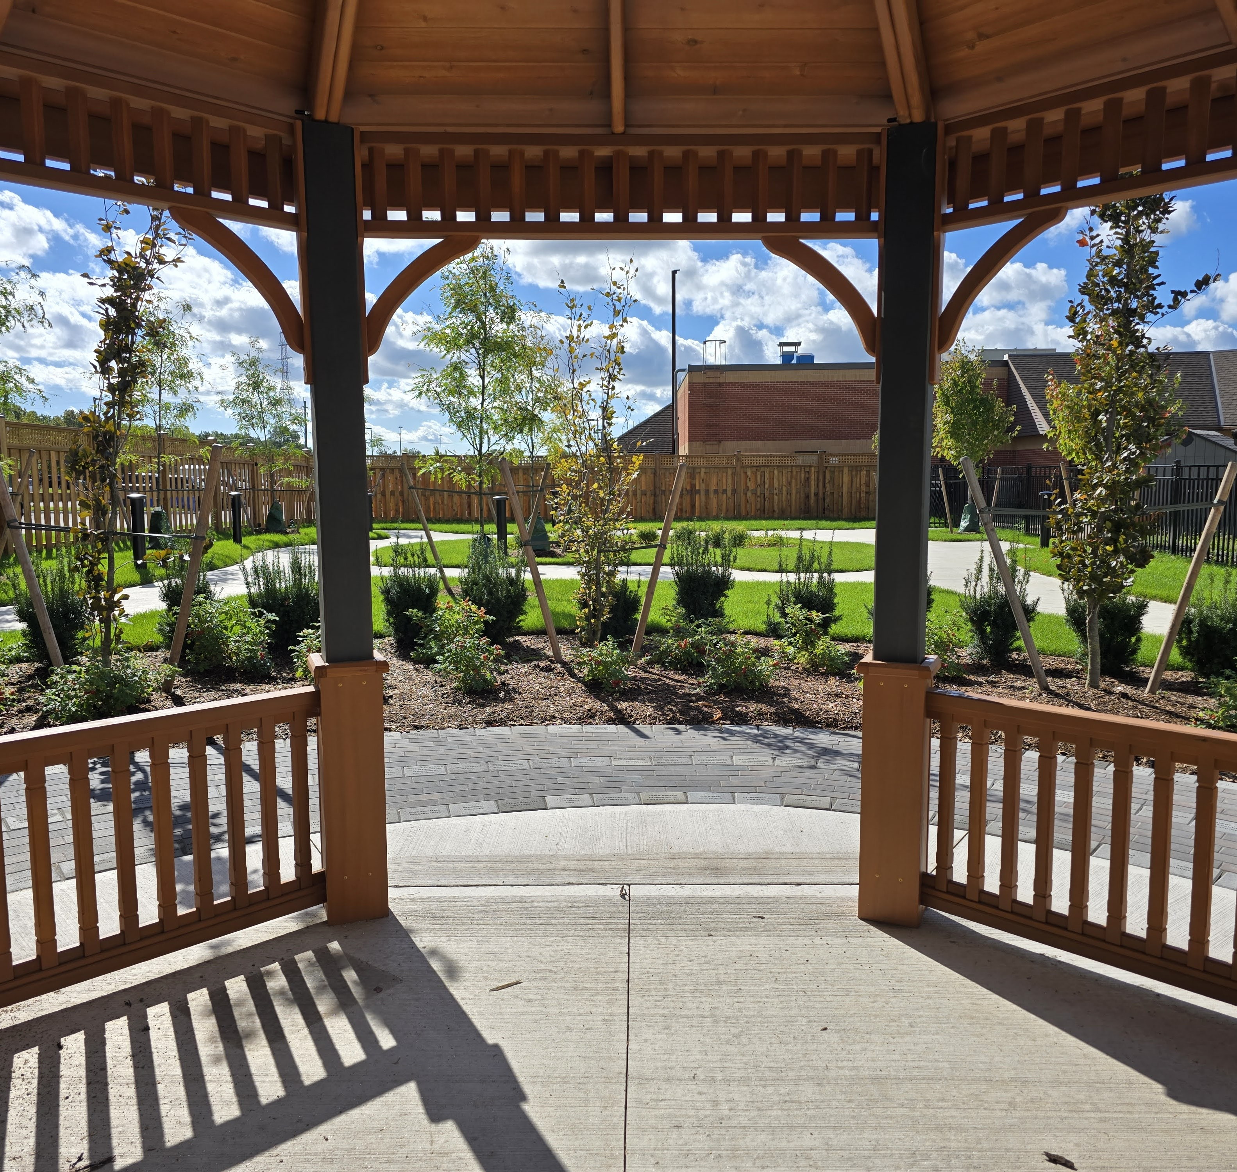
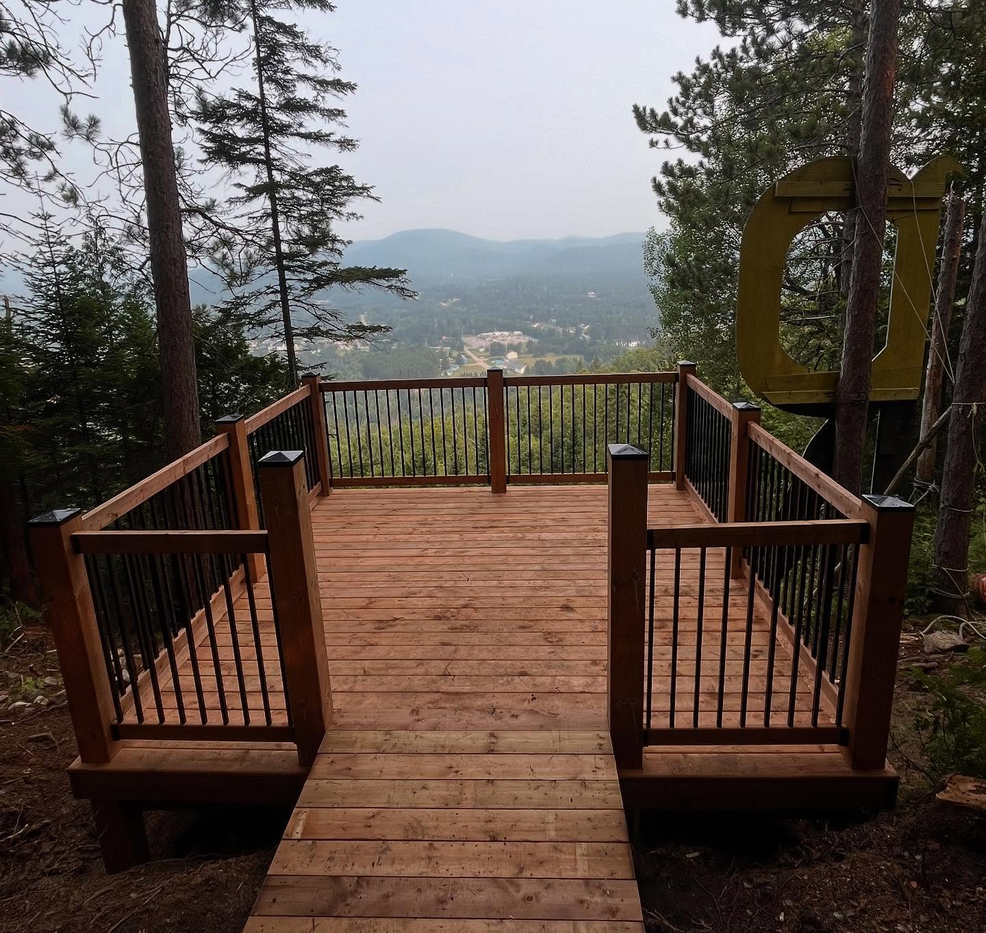
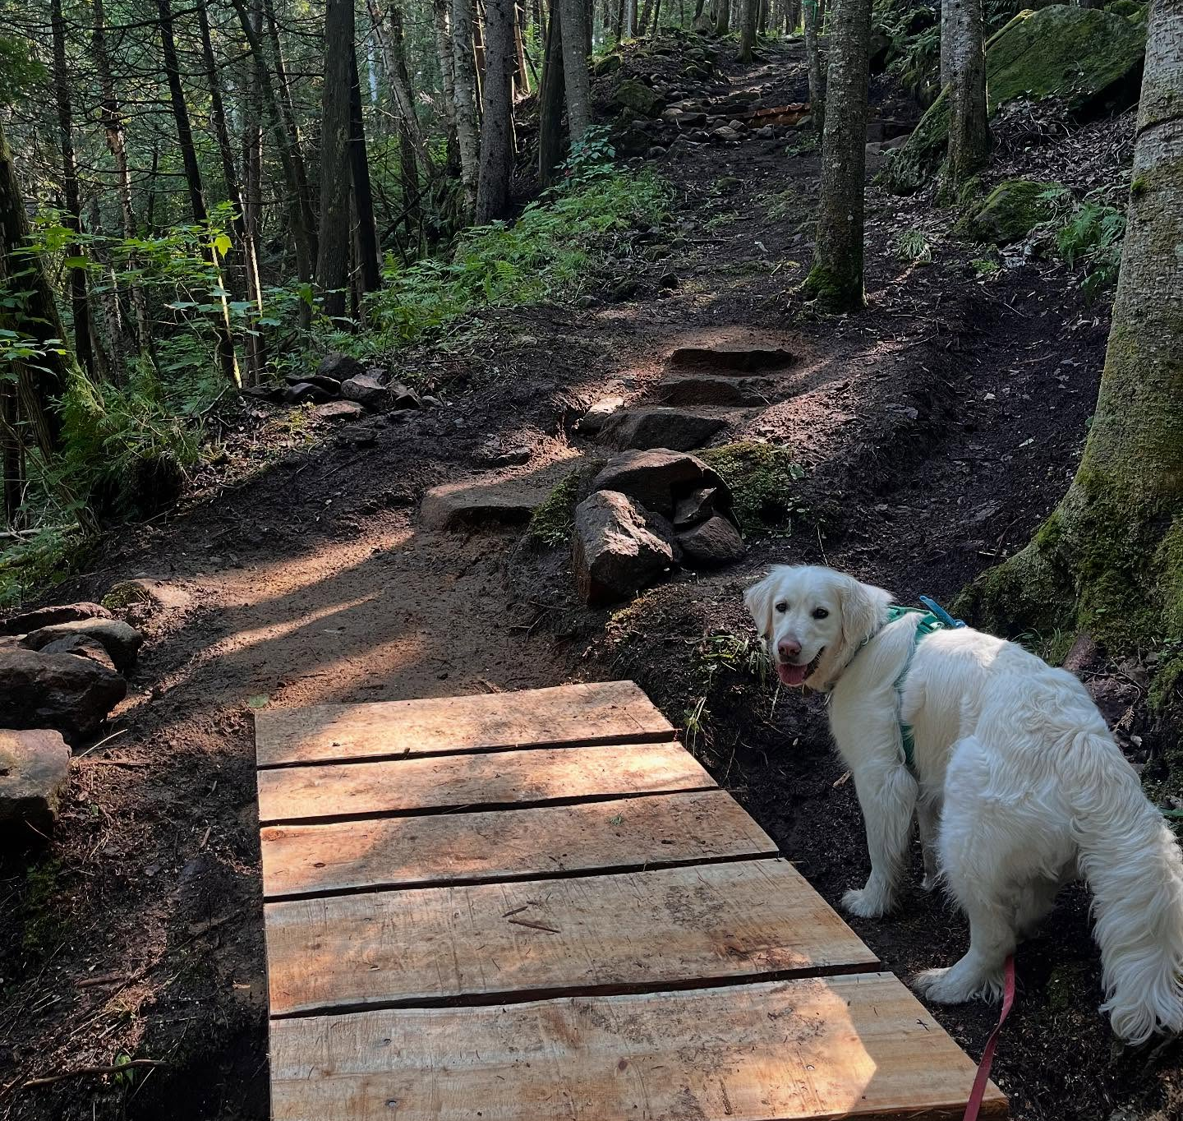
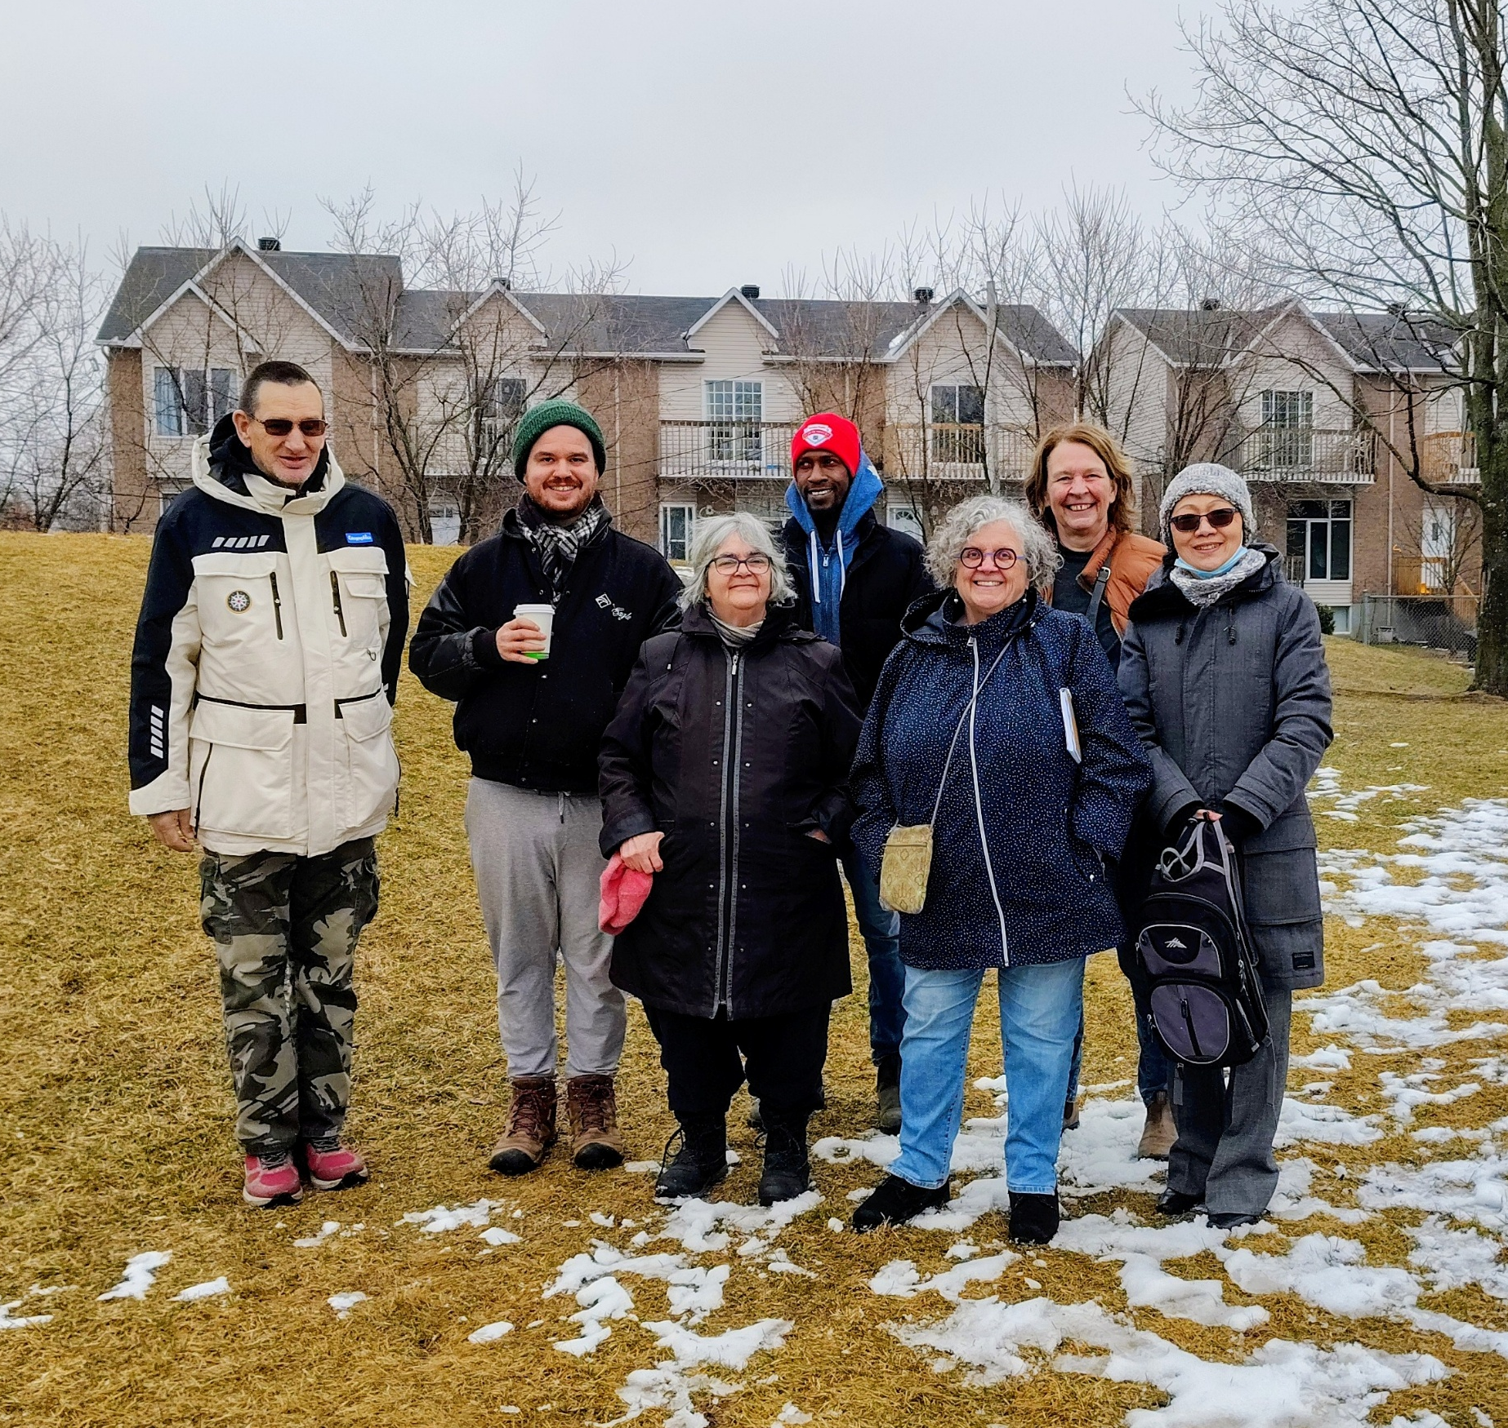
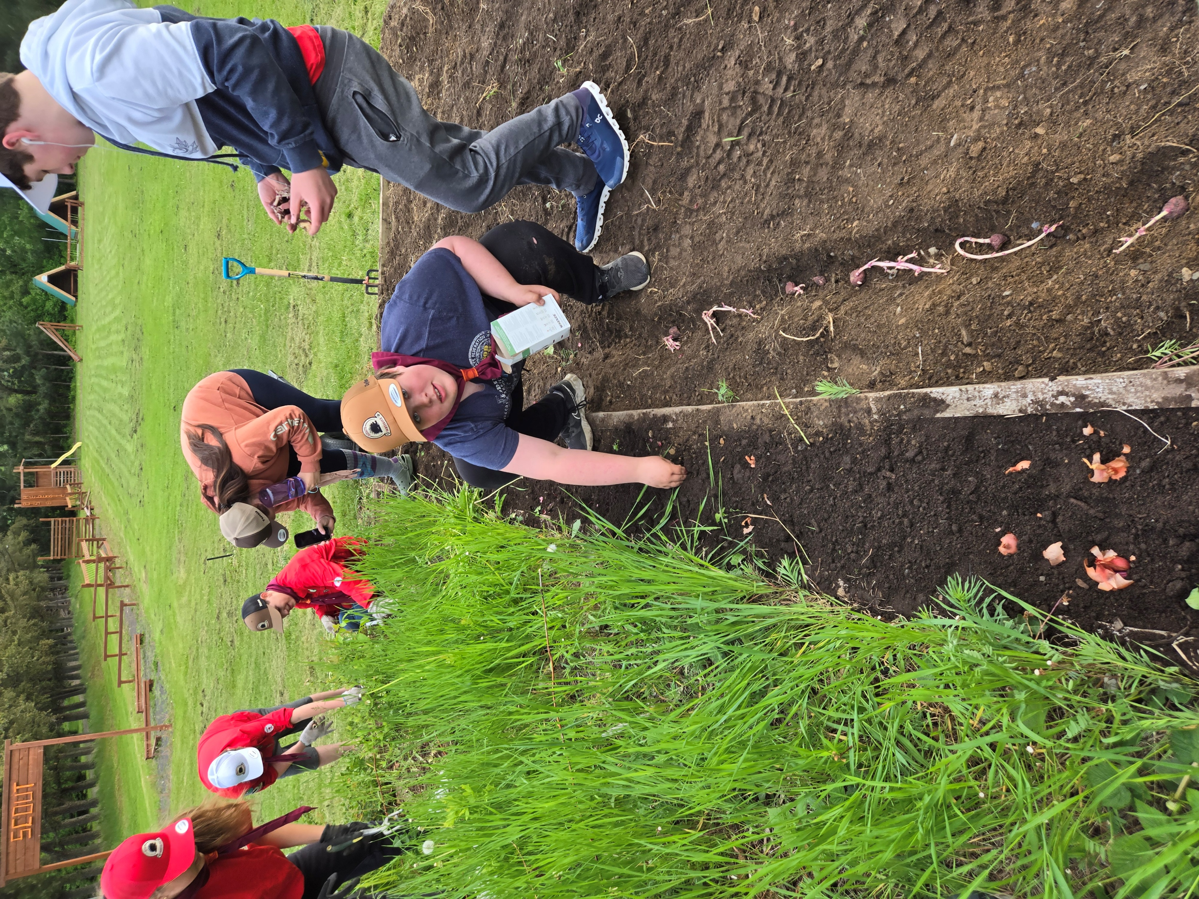

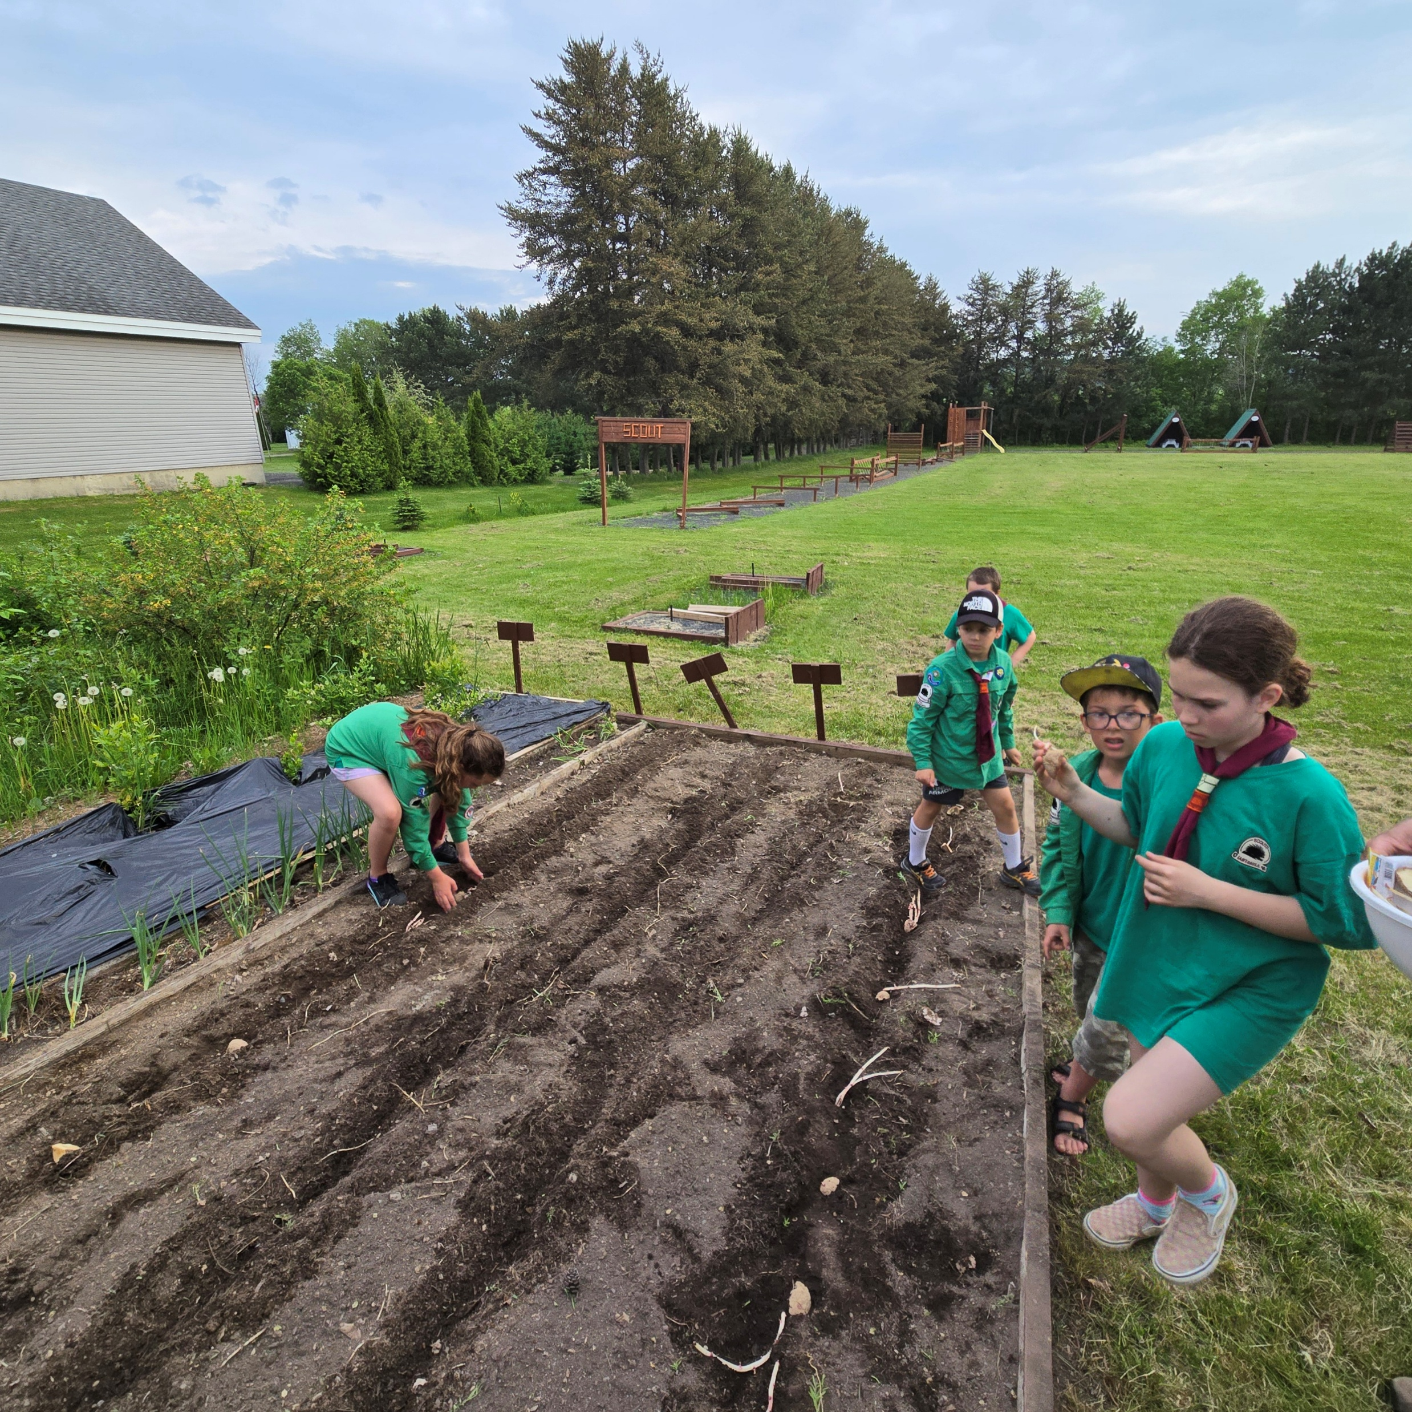
49e ASSEMBLÉE GÉNÉRALE ANNUELLE
Fondation Richelieu-International | 17 mai 2026
Introduction aux projets subventionnés et réalisés en 2025-2026

Slide 23
49e ASSEMBLÉE GÉNÉRALE ANNUELLE
Fondation Richelieu-International | 17 mai 2026
Rapport annuel de la trésorerie
  7.1 Présentation et adoption des états financiers annuels au 31 décembre 2025

Slide 24
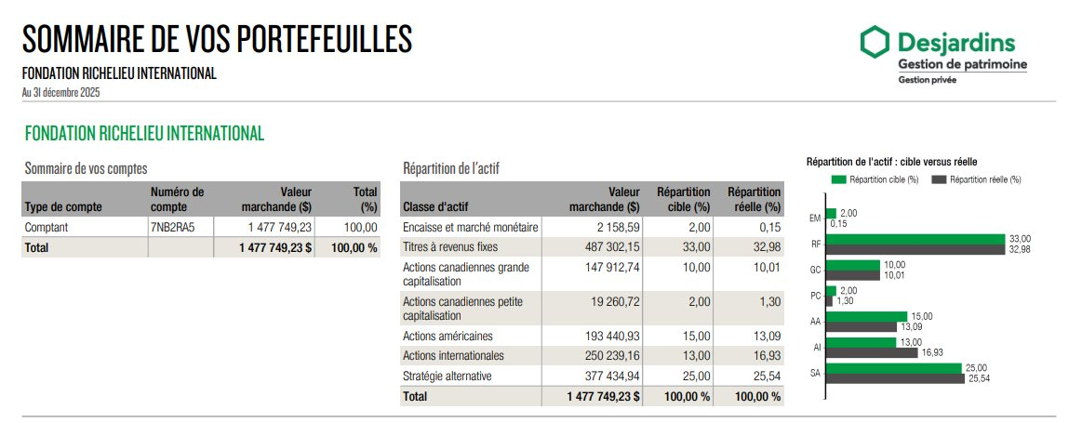
49e ASSEMBLÉE GÉNÉRALE ANNUELLE
Fondation Richelieu-International | 17 mai 2026

Slide 25
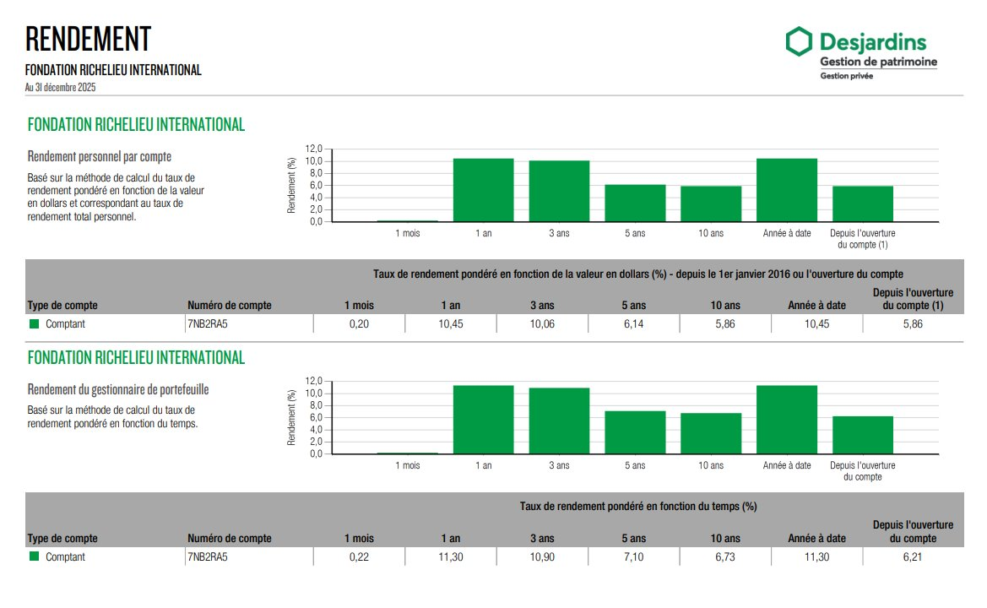
49e ASSEMBLÉE GÉNÉRALE ANNUELLE
Fondation Richelieu-International | 17 mai 2026

Slide 26
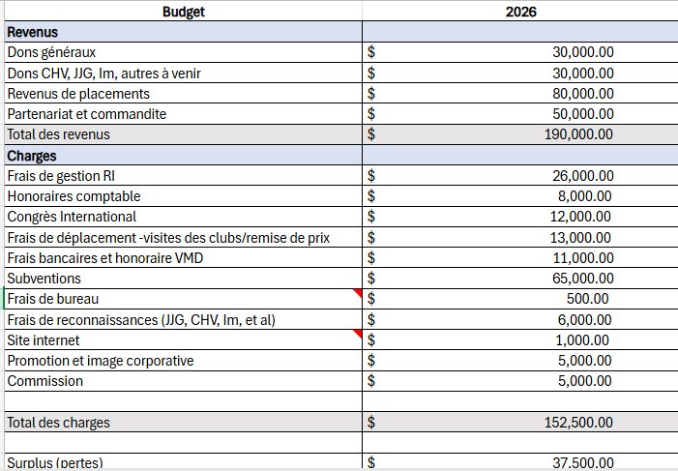
49e ASSEMBLÉE GÉNÉRALE ANNUELLE
Fondation Richelieu-International | 17 mai 2026
Rapport annuel du trésorier
  7.2 Présentation des prévisions budgétaires 2026

Slide 27
49e ASSEMBLÉE GÉNÉRALE ANNUELLE
Fondation Richelieu-International | 17 mai 2026
Rapport annuel du trésorier
  7.3 Nomination d’un expert-comptable indépendant pour l’année 2026

Slide 28
49e ASSEMBLÉE GÉNÉRALE ANNUELLE
Fondation Richelieu-International | 17 mai 2026
Modifications des règlements généraux
  8.1 R.7.02 Durée du mandat
Version initiale :
7.02 Durée du mandat
La durée du mandat des membres du conseil d’administration est de deux (2) ans renouvelables au maximum pour un mandat supplémentaire de deux (2) ans à l’exception du mandat du président du Richelieu International qui siège pour un mandat d’un (1) an parallèlement à son année de présidence au Richelieu International.
Version proposée ;
7.02 Durée du mandat
La durée du mandat des membres du conseil d’administration est de trois (3) ans. Ce mandat est renouvelable une (1) seule fois, pour une durée maximale totale de six (6) ans.
Les membres du conseil d’administration déterminent entre eux la répartition des rôles des administrateurs.
Pour être admissible à la fonction de président(e), un membre doit avoir siégé au conseil d’administration pour au moins un (1) mandat complet de trois (3) ans.
Le mandat de la présidence est d’une durée maximale de trois (3) ans et n’est pas renouvelable. Ce mandat s’ajoute à celui d’administrateur, pour une durée maximale totale de neuf (9) ans au sein du conseil d’administration.

Slide 29
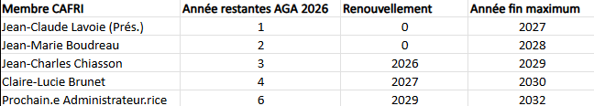
49e ASSEMBLÉE GÉNÉRALE ANNUELLE
Fondation Richelieu-International | 17 mai 2026
Modifications des règlements généraux
  8.2 Propositions du tableau des mandats administrateurs en cours

Slide 30
49e ASSEMBLÉE GÉNÉRALE ANNUELLE
Fondation Richelieu-International | 17 mai 2026
Ratification des décisions du conseil d’administration prises au cours du dernier mandat

Slide 31
49e ASSEMBLÉE GÉNÉRALE ANNUELLE
Fondation Richelieu-International | 17 mai 2026
Annonce des projets subventionnés
Nom de l'organisme​ | Titre du projet à subventionner​
Association citoyenne de Val Tetreau (QC)​ | Abeille dans la ville​
Centre d'action bénévole Les p'tits bonheurs de St-Bruno (QC)​ | Demande de subvention – Projet de compostage et de jardin communautaire des P’tits Bonheurs​
Centre de santé communautaire de Nipissing Ouest (ON)​ | Projet environnemental pour les jeunes de Nipissing Ouest​
Club des naturalistes du Restigouche Naturalists Club (NB)​ | Nichoirs pour hirondelles bicolores, lagune d'Atholville​
École secondaire catholique Embrun (ON)​ | Mur vertpour programme d'agriculture​
Jardins pour Tous (QC)​ | Verdissement éducatif et biodiversité à Milton-Parc​
Joli Jardin Richelieu (QC)​ | Joli Arboretum Richelieu​
La Maison Amitié de Hull (QC)​ | Projet Jasmine : on sème !​
Les Compagnons des francs loisirs (ON)​ | Jardins Soleil​
Répit Providence (QC)​ | Ma Belle Dézéry, un lien vert qui nous unit!​
Société de gestion environnementale (QC)​ | Verdissement de 3 cours d'écoles​

Slide 32
49e ASSEMBLÉE GÉNÉRALE ANNUELLE
Fondation Richelieu-International | 17 mai 2026
Élections
  11.1 Élections et ratification aux postes d’administrateurs
  11.2 Administrateurs poursuivant leur mandat

Slide 33
49e ASSEMBLÉE GÉNÉRALE ANNUELLE
Fondation Richelieu-International | 17 mai 2026
Vœux de l’assemblée générale et geste d’appui à la Fondation Richelieu-International
Levée de l’assemblée générale

Slide 34
49e ASSEMBLÉE GÉNÉRALE ANNUELLE
Fondation Richelieu-International | 17 mai 2026
MERCI!

